Slide 1

NHIỆT LIỆT CHÀO MỪNG CÁC
EM ĐẾN VỚI BÀI HỌC MỚI

Slide 2


KHỞI ĐỘNG
Nghe một đoạn bài hát “Thương ca tiếng Việt” và chia sẻ về cảm nhận về tiếng mẹ đẻ của mình?

Slide 3
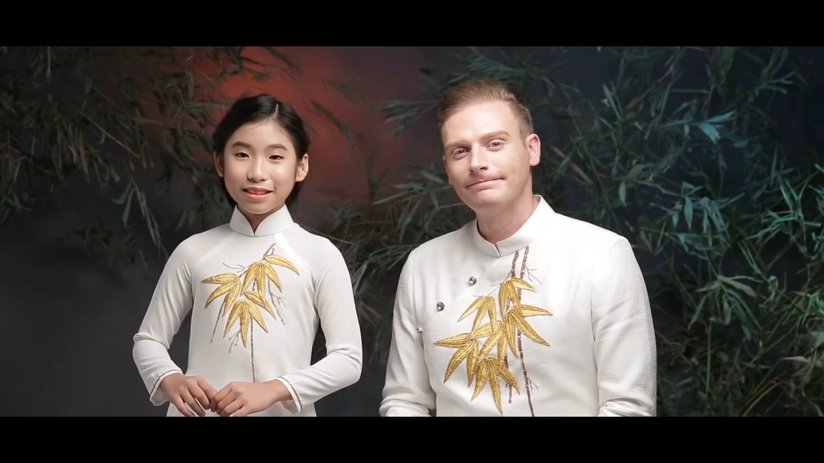
KHỞI ĐỘNG

Slide 4
Trích “Chuyện kể của một em bé người
An-dát” – An-phông-xơ Đô-đê
VĂN BẢN 2.
BUỔI HỌC CUỐI CÙNG

Slide 5
NỘI DUNG BÀI HỌC
I
ĐỌC-TÌM HIỂU CHUNG
II
ĐỌC – HIỂU VĂN BẢN
III
TỔNG KẾT

Slide 6

I. TÌM HIỂU CHUNG

Slide 7
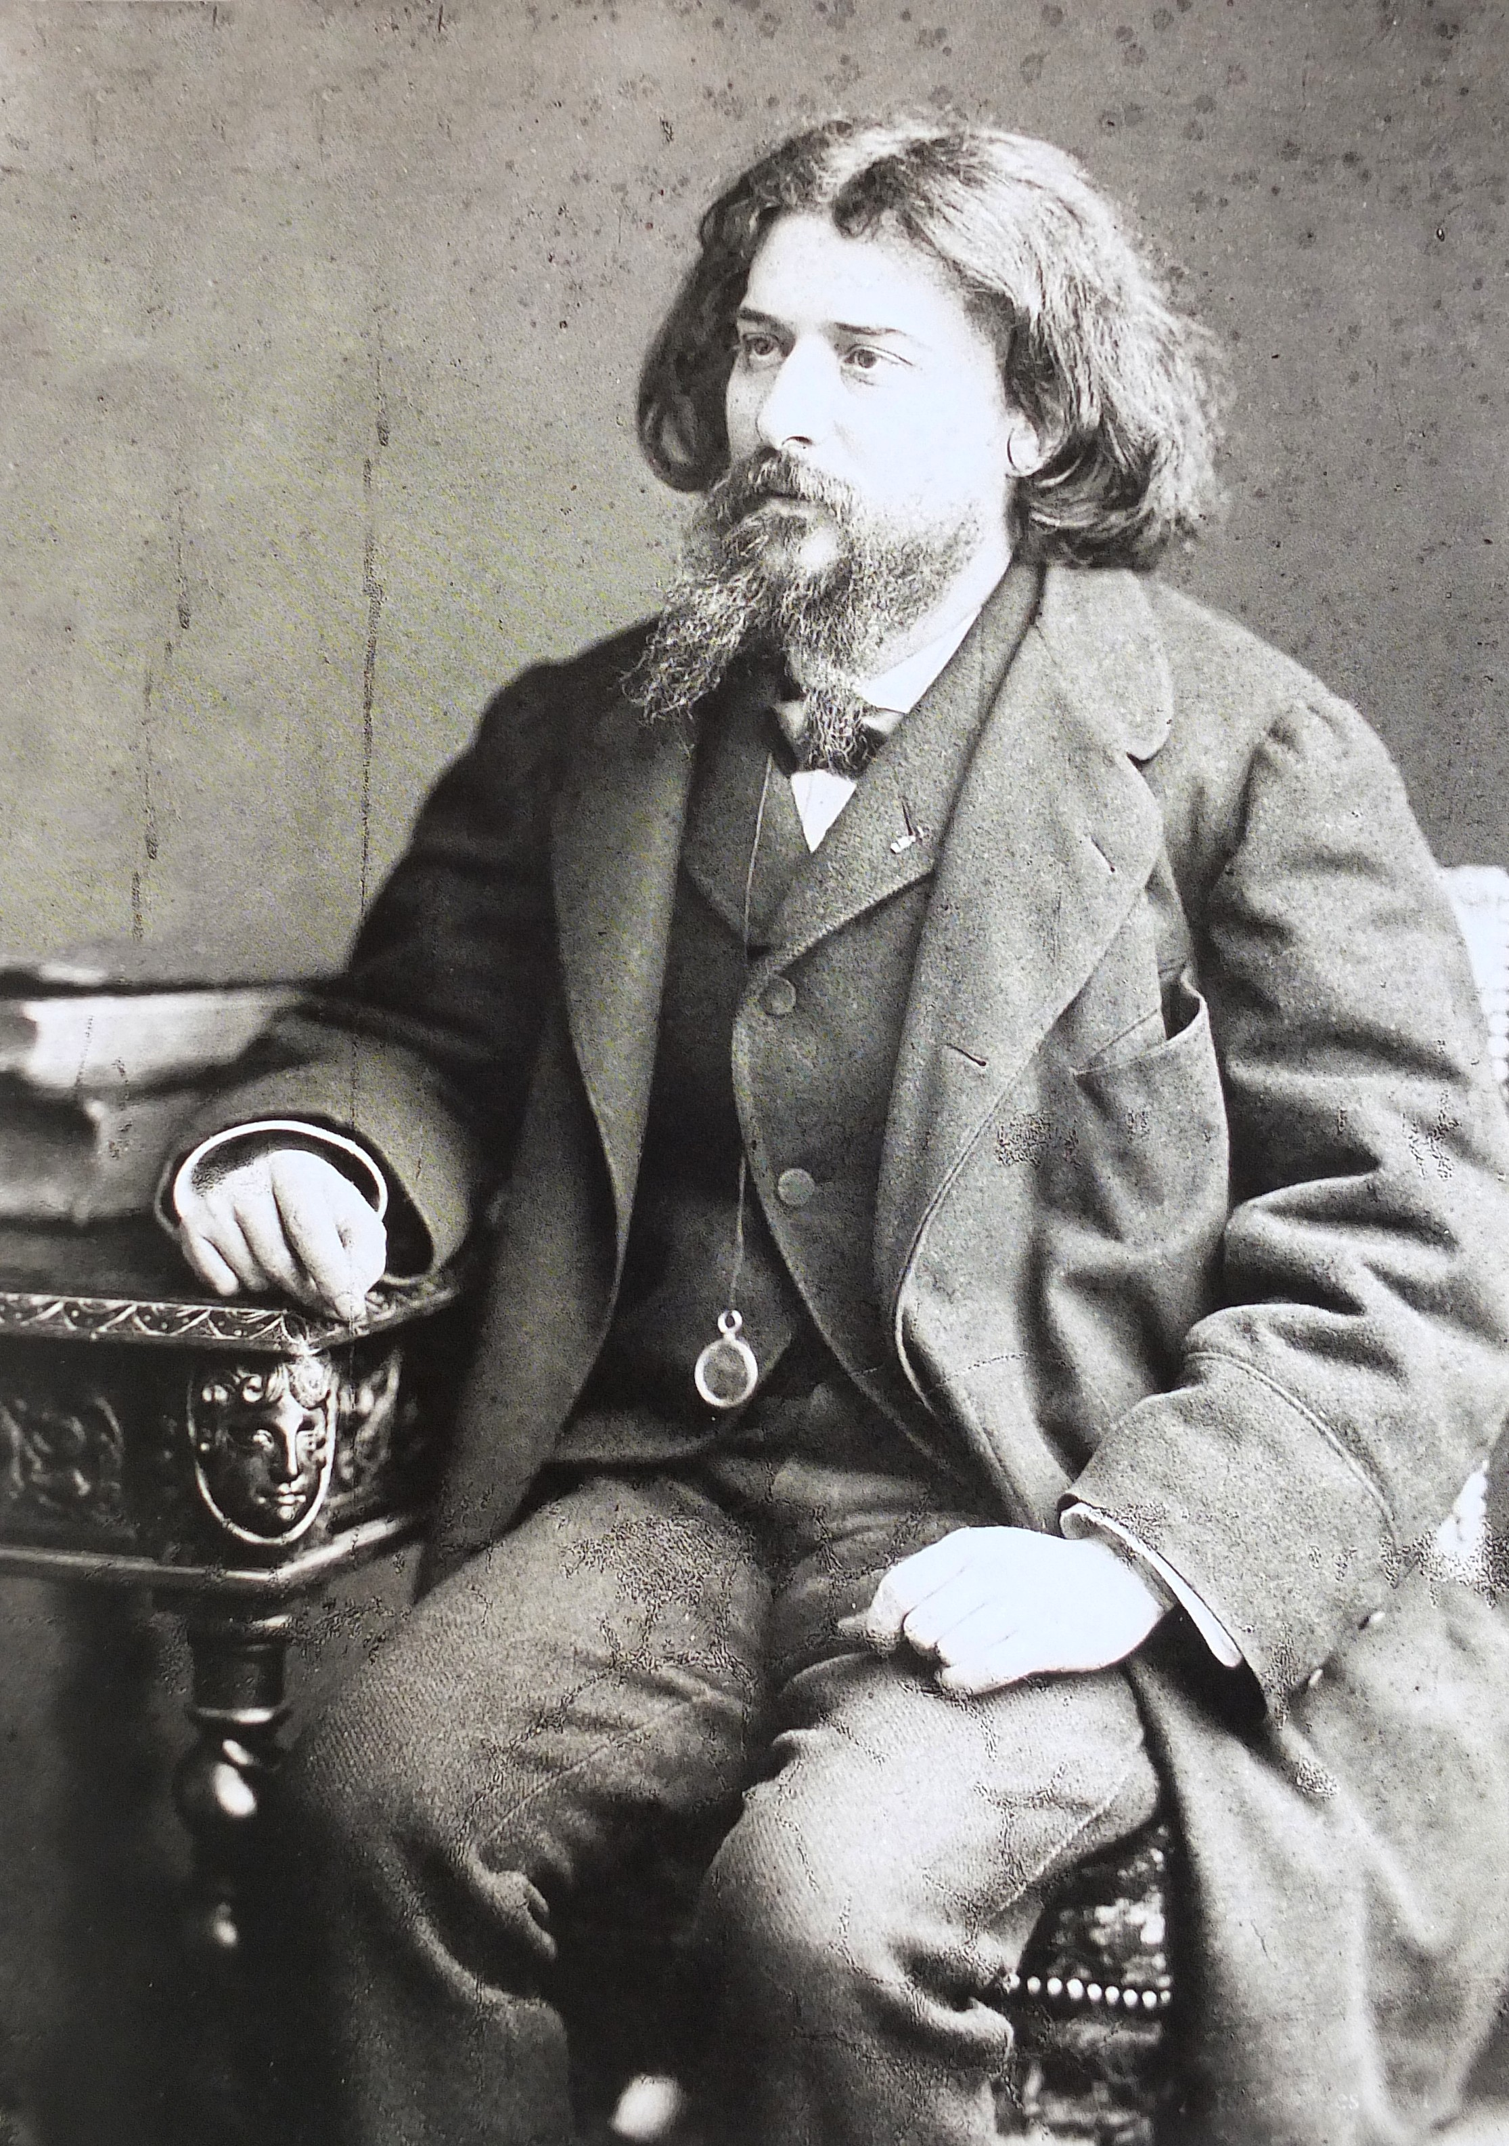
1. Tác giả
An-phông-xơ Đô-đê (1840 – 1897)
Là nhà văn Pháp, sinh ra tại thủ đô Paris.
Tác giả của nhiều tập truyện nổi tiếng:
Le petit Chose (Thằng nhóc, 1868)
Contes du Lundi ( Câu chuyện thứ hai, 1873)…

Slide 8


2. Tác phẩm
Hãy nêu hoàn cảnh ra đời của văn bản?

Slide 9
2. Tác phẩm
Hoàn cảnh ra đời: Kết thúc chiến tranh Pháp - Phổ (1870 – 1871), nước Pháp thua trận, hai vùng An-dát và Lo-ren của Pháp bị nhập vào nước Phổ.
Các trường học ở khu vực này buộc phải bỏ tiếng Pháp để chuyển sang học tiếng Đức.
Truyện viết về buổi học tiếng Pháp cuối cùng của các em học sinh vùng An-dát.

Slide 10
2. Tác phẩm
Ngôi kể: Ngôi thứ nhất (theo lời kể của cậu bé Phờ-răng).
Làm tăng tính chân thực của câu chuyện vì nhân vật kể chuyện là người trong cuộc, trực tiếp chứng kiến từ đầu đến cuối.
Tâm trạng của nhân vật Phrăng qua đó cũng được thể hiện một cách chân thành, sâu sắc.

Slide 11
2. Tác phẩm
BỐ CỤC
Phần 1 (Từ đầu tới mà “vắng mặt em”): Khung cảnh trước buổi học
Phần 2 (Tiếp đến “cuối cùng này”): Diến biến buổi học cuối cùng
Phần 3 (còn lại): Khung cảnh kết thúc buổi học

Slide 12

2. Tác phẩm
Một số từ ngữ khó:
Cáo thị
Trưng thu
Xã trưởng
Bec-lin
Niêm yết
Phụng sự

Slide 13

Hãy nêu cách hiểu của em về nhan đề “Buổi học cuối cùng”
Vị trí:
Trích trong tập “Chuyện kể của một em bé người An-dát”.
Ý nghĩa nhan đề:
Gợi ra một sự kết thúc, tiếc nuối.
Trong hoàn cảnh chiến tranh, nhan đề còn cho thấy việc học hành của các em học sinh sẽ còn nhiều khó khăn, cản trở.

Slide 14
II. ĐỌC – HIỂU VĂN BẢN

Slide 15


1. Khung cảnh trước lúc bắt đầu buổi học
Tìm những chi tiết miêu tả quang cảnh thiên nhiên.
Cậu bé Phrăng cảm nhận thấy sự khác lạ ở người dân và không khí lớp học như thế nào? Điều đó gợi ra cho em suy nghĩ gì?

Slide 16

1. Khung cảnh trước lúc bắt đầu buổi học
Khung cảnh:
Trời ấm áp.
Sáo hót ven rừng.
Quang cảnh tươi sáng, đẹp đẽ, thích hợp để dạo chơi.
Khung cảnh như đang mời gọi Phrăng.

Slide 17
Người dân: tập trung trước bảng cáo thị ở trụ sở xã – nơi truyền đi những tin tức chẳng lành
Dấu hiệu báo một điều không mong muốn sắp xảy đến.
Không khí lớp học:
Thông thường: ồn ào tiếng đọc bài, tiếng gõ thước của thầy giáo.
Hôm đó: lặng im, mọi người ngồi vào chỗ, thầy Ha-men thật dịu dàng.
Sự khác thường ở trụ sở xã và không khí lớp học báo hiệu những biến cố sắp xảy ra.

Slide 18


HOẠT ĐỘNG NHÓM
Trong buổi học cuối cùng thầy Ha Men được miêu tả như thế nào? Tại sao thầy lại ăn mặc đẹp như vậy?
Tìm các chi tiết thể hiện thái độ và lời nói của thầy ra sao?
Em hiểu câu nói của thầy Ha-men như thế nào?
Em nhận thấy trong phút cuối buổi học có những âm thanh nào? Em có suy nghĩ gì về 3 thứ âm thanh ấy?
Thầy viết “Nước Pháp muôn năm” tô đậm trên bảng thể hiện điều gì?

Slide 19
2. Khung cảnh buổi học
a. Nhân vật thầy Ha-men
Trang phục:
Mặc chiếc áo rơ-đanh-gốt màu xanh lục, diềm lá sen gấp nếp mịn.
Đội cái mũ tròn bằng lụa đen thêu.
Trang phục đẹp đẽ, trang trọng nhằm tôn vinh buổi học cuối cùng.
Thái độ: không giận dữ như mọi hôm, hiền từ, dịu dàng.

Slide 20
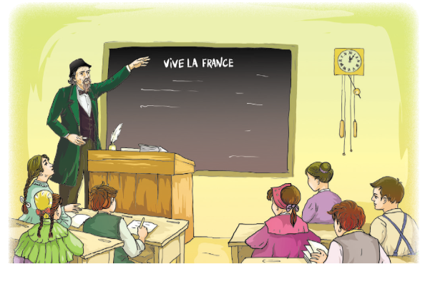
Lời nói:
Ân cần, dịu dàng.
Kiên nhẫn giảng bài.
Giảng giải về ý nghĩa của tiếng Pháp.
Đó là ngôn ngữ hay nhất thế giới. Thầy Ha-men nói về ngôn ngữ dân tộc với sự tự hào, ngợi ca.
Thầy Ha-men viết “Nước pháp muôn năm” chứng tỏ thầy là người đáng kính có tình cảm nồng nàn yêu nước, yêu tiếng mẹ đẻ.

Slide 21


Nhận xét
Cần phải giữ gìn ngôn ngữ dân tộc vì “khi một dân tộc rơi vào vòng nô lệ, chừng nào họ vẫn giữ vững tiếng nói của mình thì chẳng khác gì nắm được chìa khóa chốn lao tù…”

Slide 22

HOẠT ĐỘNG NHÓM
Nhóm 1: Tìm hiểu tâm trạng Phrăng trên đường đến trường
Nhóm 2: Tâm trạng của Phrăng khi đến trường
Nhóm 3: Tâm trạng của Phrăng trong buổi học cuối cùng

Slide 23



Nhóm 1
Cảnh vật chú bé Phrăng đến trường được miêu tả như thế nào? Phrăng quan sát, cảm nhận bằng những giác quan nào?
Nhận xét về nghệ thuật miêu tả ở đoạn này?
Trong cảnh vật tương đẹp như vậy tâm trạng Phrăng ra sao? Bộc lộ qua hành động, suy nghĩ nào?

Slide 24
Nhóm 2
Khi đến trường chú bé Phrăng cảm nhận quang cảnh lớp học ra sao?
Bước vào chỗ của mình Phrăng quan sát thấy điều gì?
Hãy chỉ ra nghệ thuật được sử dụng ở đoạn này?

Slide 25
Nhóm 3
Trong buổi học cuối cùng này tâm trạng của chú bé Phrăng có thay đổi không? Hãy tìm những chi tiết thể hiện điều đó?
Trong lúc thầy giáo giảng bài, thái độ của Phrăng ra sao? Theo em tại sao Phrăng lại có thái độ ấy?
Tác giả đưa âm thanh ấy khi cả lớp đang viết bài có ý nghĩa gì?

Slide 26
2. Khung cảnh buổi học
b. Nhân vật cậu bé Phrăng
Trước đây
Vốn lười học, ham chơi, không ý thức được trách nhiệm của bản thân.
Trên đường đến trường
Trời ấm, trong trẻo.
Tiếng sáo hốt ven rừng trên đồng cỏ, lính Phổ đang tập…

Slide 27
2. Khung cảnh buổi học
b. Nhân vật cậu bé Phrăng
Nghệ thuật
Miêu tả tâm lí nhân vật qua tâm trạng, suy nghĩ, ngoại hình.
Tâm trạng
Chán học ham chơi nhưng đã ý thức được việc đến trường.

Slide 28

Khi đến trường:
Lớp học:
Thông thường: ồn ào như vỡ chợ.
Hôm nay: lặng ngắt, y như buổi sáng chủ nhật.
Mọi người:
Thầy mặc lễ phục, trang trọng, dịu dàng
Dân làng lặng lẽ buồn rầu.
Nghệ thuật quan sát, miêu tả, so sánh.
Quang cảnh sân trường và không khí lớp học trang trọng khác thường.

Slide 29
2. Khung cảnh buổi học
b. Nhân vật cậu bé Phrăng
Tâm trạng Phrăng trong buổi học cuối cùng:
Ngạc nhiên.
Choáng váng, sững sờ.
Tự giận mình , đau lòng.
Lúng túng, lòng rầu rĩ không dám ngẩng đầu lên.
Nuối tiếc, ân hận về sự lười hác học tập, ham chơi của mình lâu nay.

Slide 30
III. TỔNG KẾT

Slide 31


Nội dung
Thầy Ha-men: Thầy giáo yêu nước, nghiêm khắc nhưng mẫu mực, truyền đạt cho học sinh tình yêu nước và tiếng nói dân tộc.
Phrăng: Ham chơi nhưng cuối cùng đã hiểu được ý nghĩa, giá trị của tiếng nói dân tộc.

Slide 32
Nghệ thuật
Kể chuyện bằng ngôi thứ nhất.
Xây dựng tình huống truyện độc đáo.
Miêu tả tâm lí nhân vật qua ngôn ngữ, hành động, ngoại hình.
Ngôn ngữ tự nhiên, câu văn biểu cảm.

Slide 33
LUYỆN TẬP
Câu 1: An -Phông xơ Đô đê là nhà văn nước nào?
A
Nước Ý
C
Nước Pháp
B
D
Nước Đức
Nước Nga
Notes:
GV bấm vào A, B, C hoặc D để chọn đáp án!

Slide 34
LUYỆN TẬP
Câu 2: Câu chuyện xảy ra trong khoảng thời gian nào?
A
Chiến tranh thế giới chiến thứ nhất (1914- 1918)
B
Chiến tranh thế giới thứ hai (1939- 1945)
C
Chiến tranh chống đế quốc Mĩ cuối thế kỉ XX
D
Chiến tranh Pháp- Phổ cuối thế kỉ XIX

Slide 35
LUYỆN TẬP
Câu 3: Truyện kể bằng lời nhân vật nào?
A
Nhân vật Phrăng
C
Cụ già Hô -de
B
D
Thầy Ha -men
Những người dân làng

Slide 36
LUYỆN TẬP
Câu 4: Em hiểu như thế nào về nhan đề "Buổi học cuối cùng"?
A
Buổi học cuối cùng của một học kì.
B
Buổi học cuối cùng của một năm học.
C
Buổi học cuối cùng của môn tiếng Pháp.
Buổi học cuối cùng của cậu bé Phrăng trước khi chuyển đến ngôi trường mới.
D

Slide 37
LUYỆN TẬP
Câu 5: Thành công trong việc xây dựng 2 nhân vật chính là nhờ vào:
A
Miêu tả ngoại hình, cử chỉ, lời nói và tâm trạng của họ.
B
Cho nhân vật tự nói lên suy nghĩ của mình.
C
Tạo ra nhiều chi tiết biểu cảm cho nhân vật thể hiện tình cảm.
D
Đề cao giá trị của tiếng Pháp đối với người đọc.

Slide 38


VẬN DỤNG
Trong truyện Buổi học cuối cùng, em thích nhất nhân vật hoặc chi tiết, hình ảnh nào? Hãy viết đoạn văn (6 – 8 dòng) giải thích lí do vì sao em thích.

Slide 39


HƯỚNG DẪN VỀ NHÀ
Ôn tập lại bài Buổi học cuối cùng.
Soạn trước bài: Thực hành tiếng Việt trang 26.

Slide 40
BÀI HỌC KẾT THÚC, HẸN GẶP LẠI CÁC EM VÀO BUỔI HỌC SAU!

